Slide 1
Kelevi kann sicher wohnen
Familiengottesdienst Erntedank 2025
Projektpartnerorganisation FCOSS
(Fiji Council of Social Services)

Slide 2
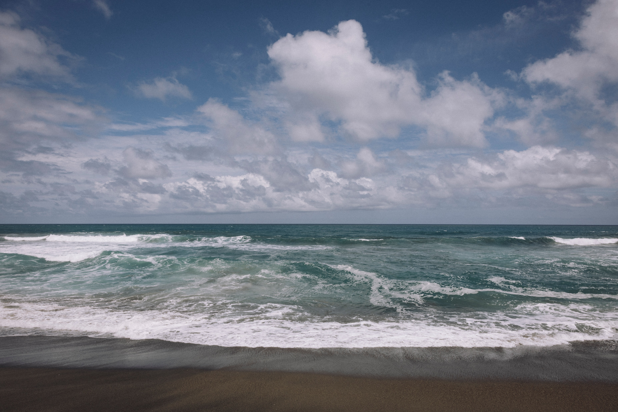
Im südlichen pazifischen Ozean liegen die Fidshi-Inseln

Slide 3
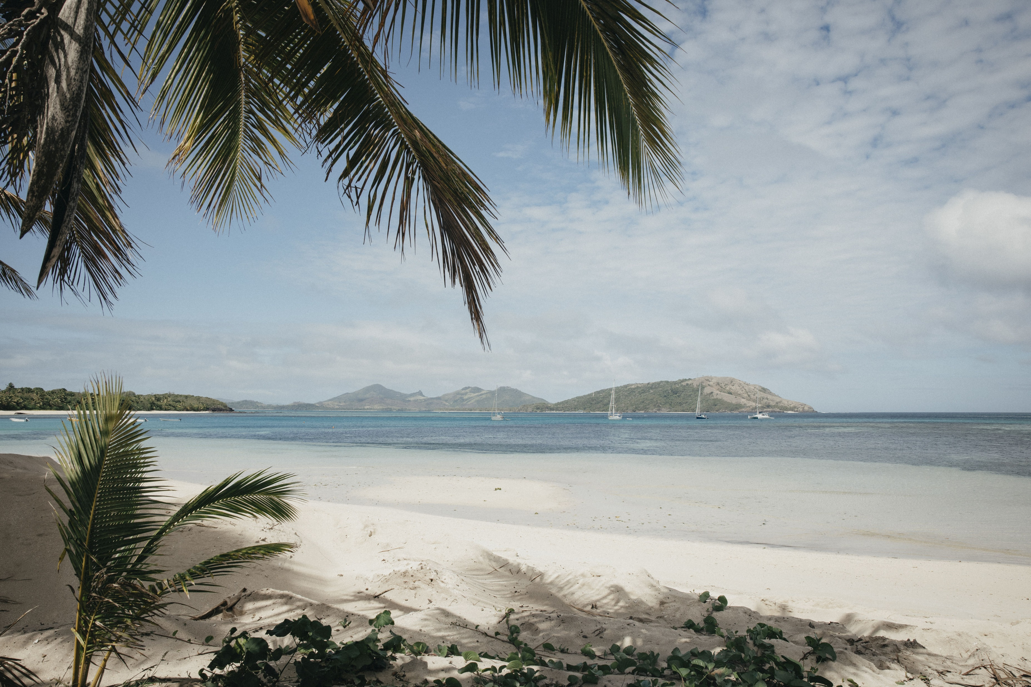

Slide 4
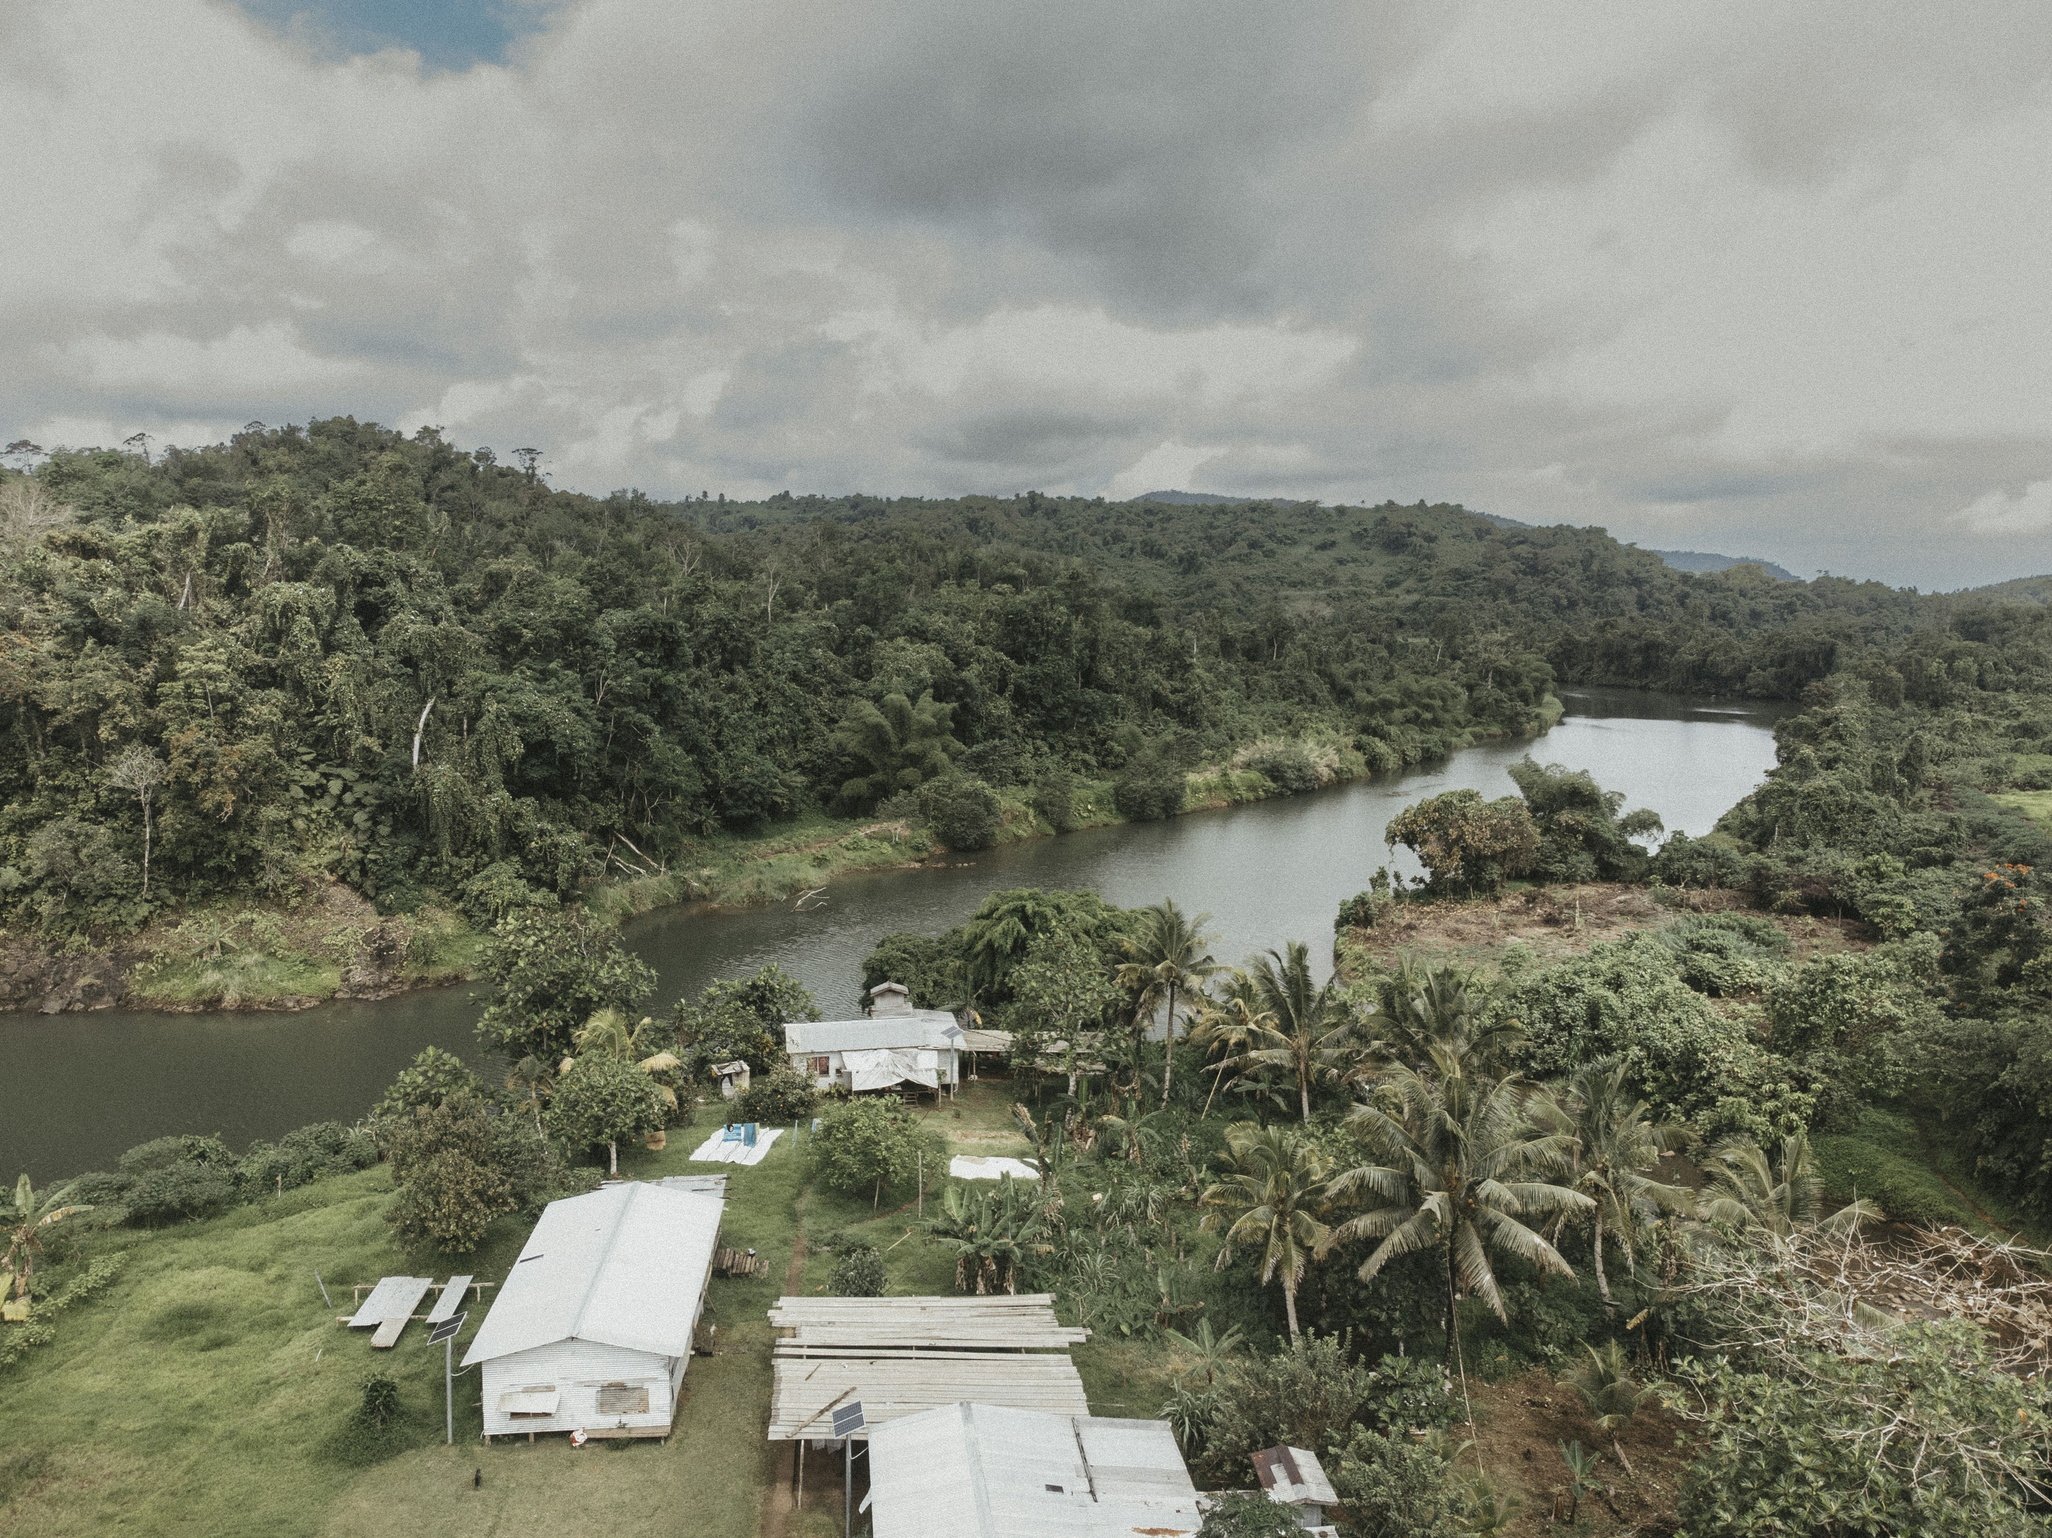
Das Klima überall auf der Welt verändert sich, so auch hier. Auf der Insel Vanua Levu liegt das Dorf Cogea an einem Fluß.

Slide 5
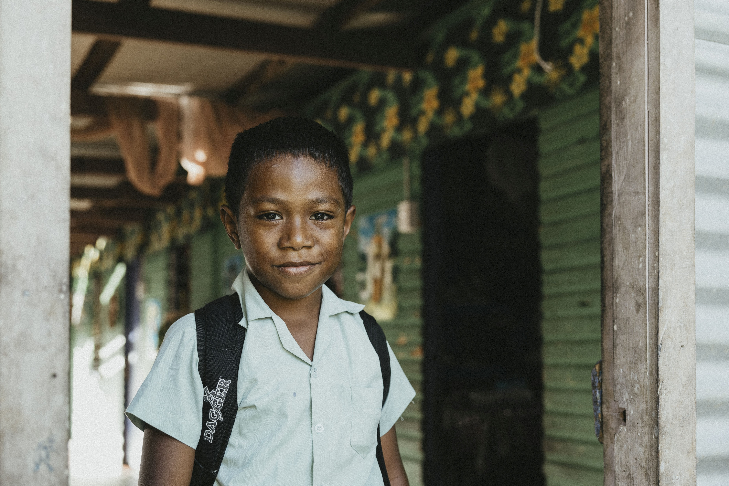
Hier lebt Kelevi. Er ist acht Jahre alt.

Slide 6
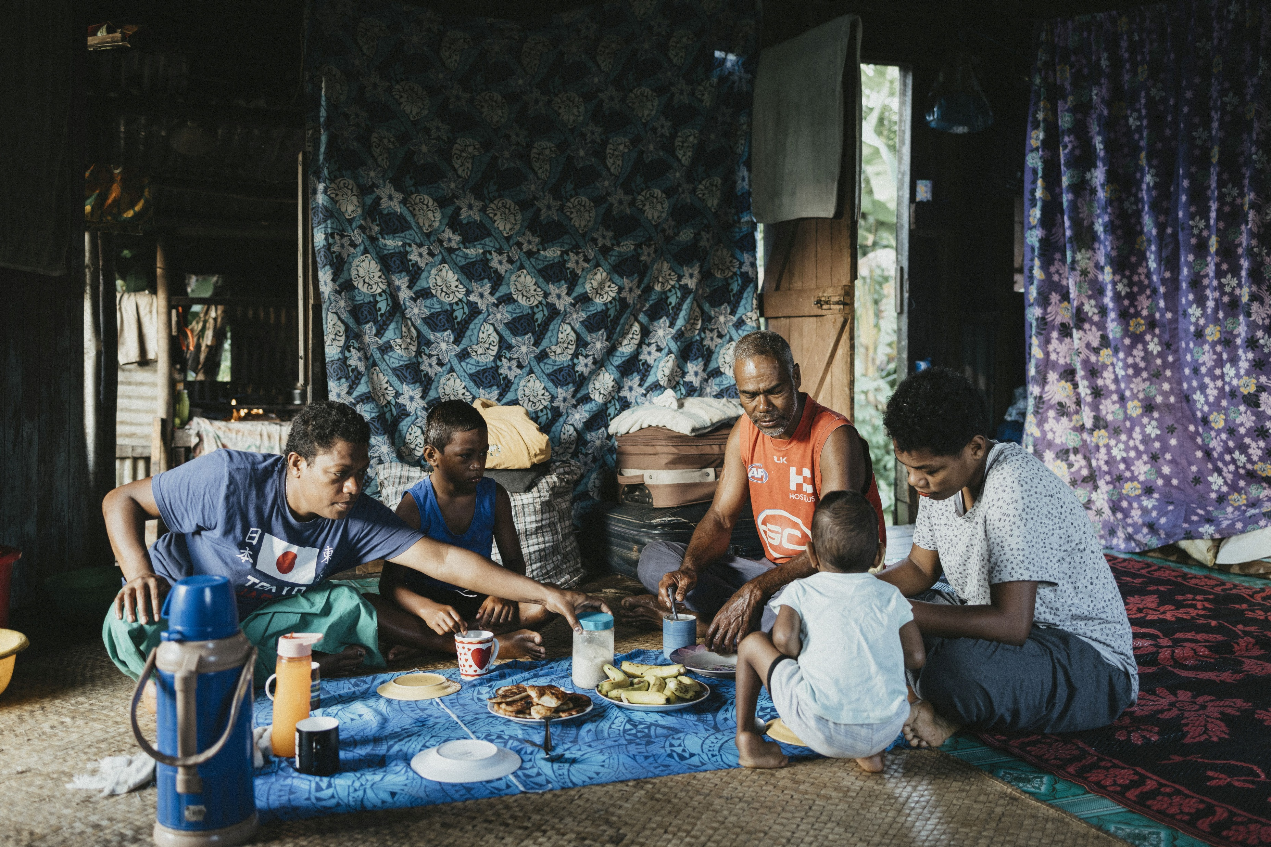
Kelevi hat zwei Geschwister: Sereima (15, sitzt rechts) und Isei (3). Die Mama (links) heißt Luisa und der Papa Rakula. Hier isst die Familie zusammen.

Slide 7
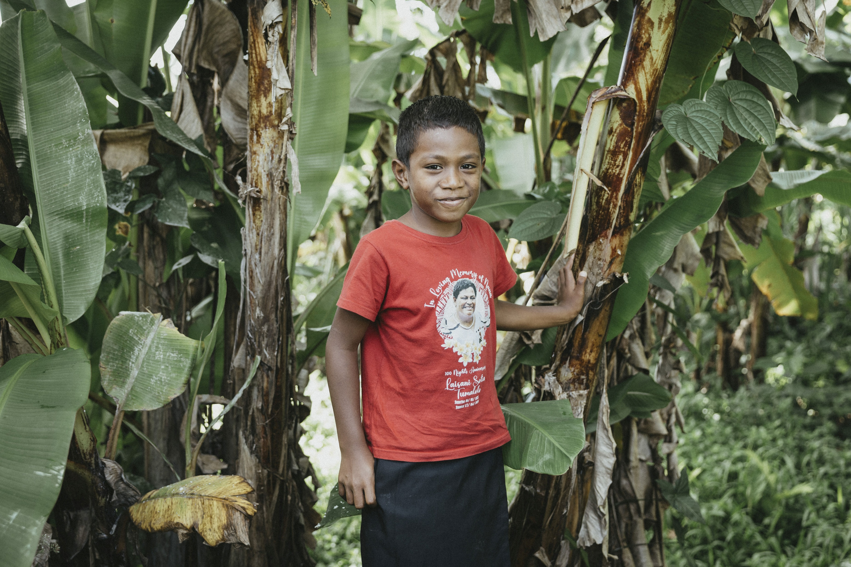
Kelevi zeigt uns die Natur auf der Insel, auf der er lebt.

Slide 8
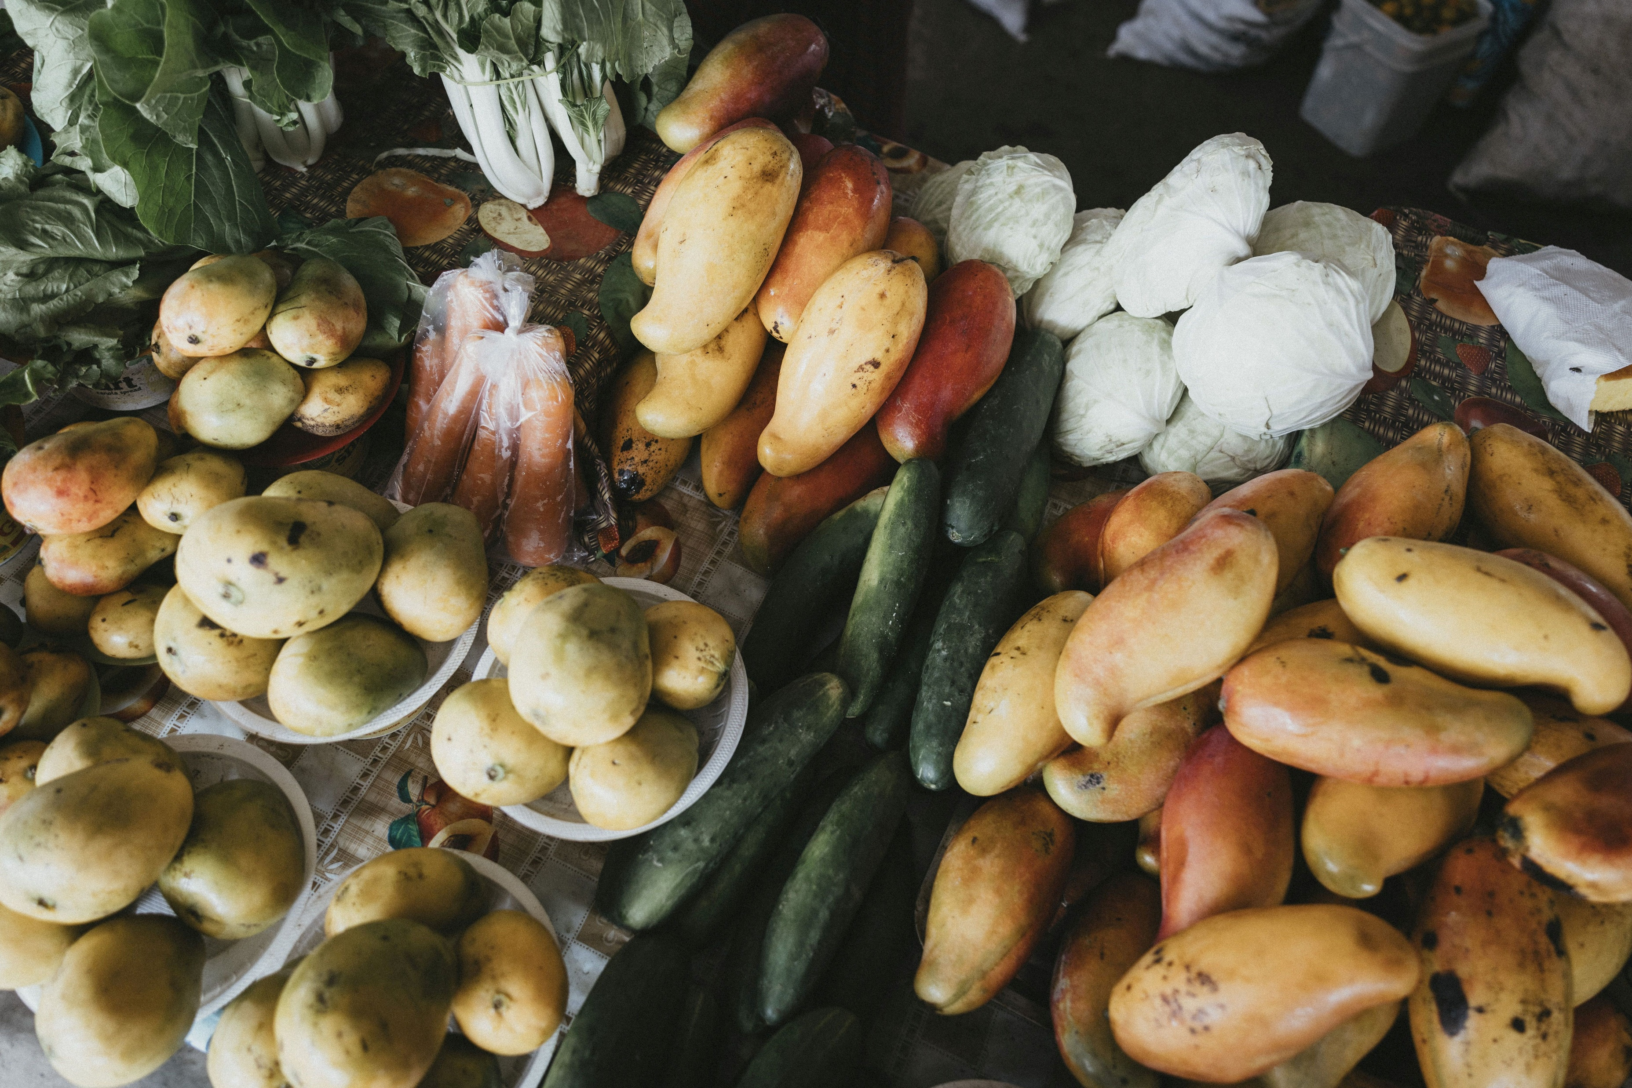
So sieht es auf dem Markt aus! Papaya und Mango, Blumenkohl, Zucchini und Kohl.

Slide 9
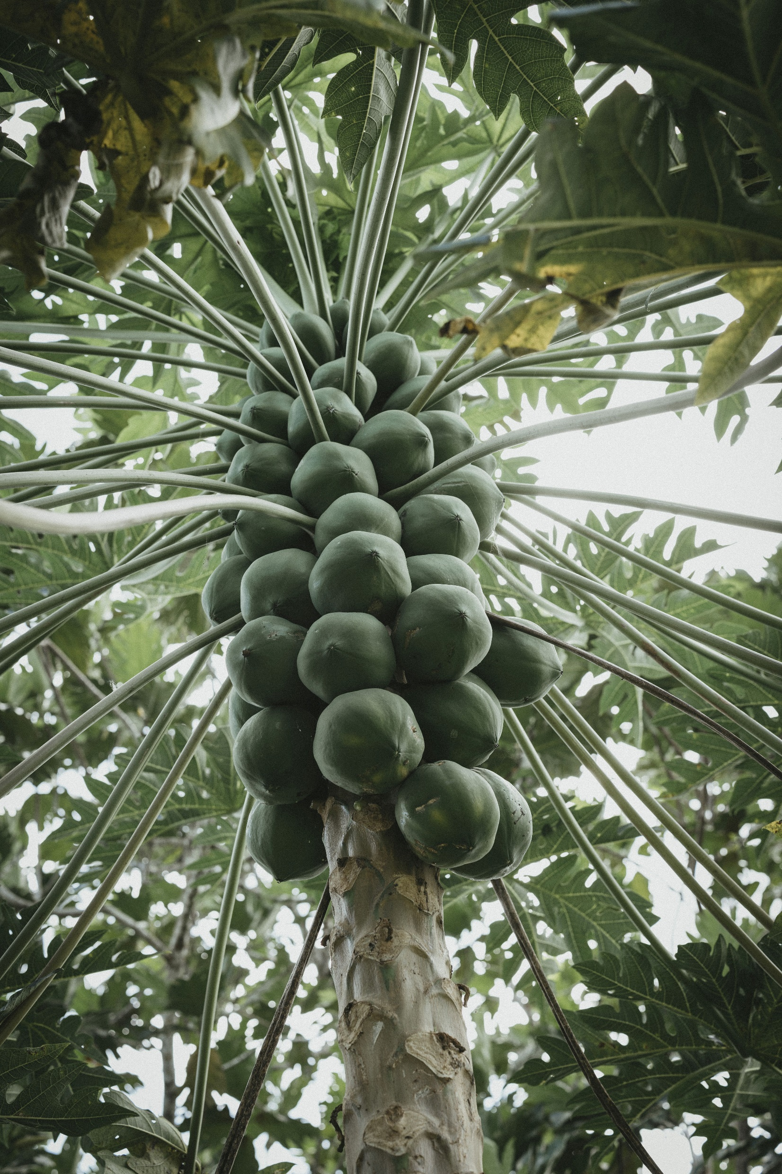
Papaya am Baum

Slide 10
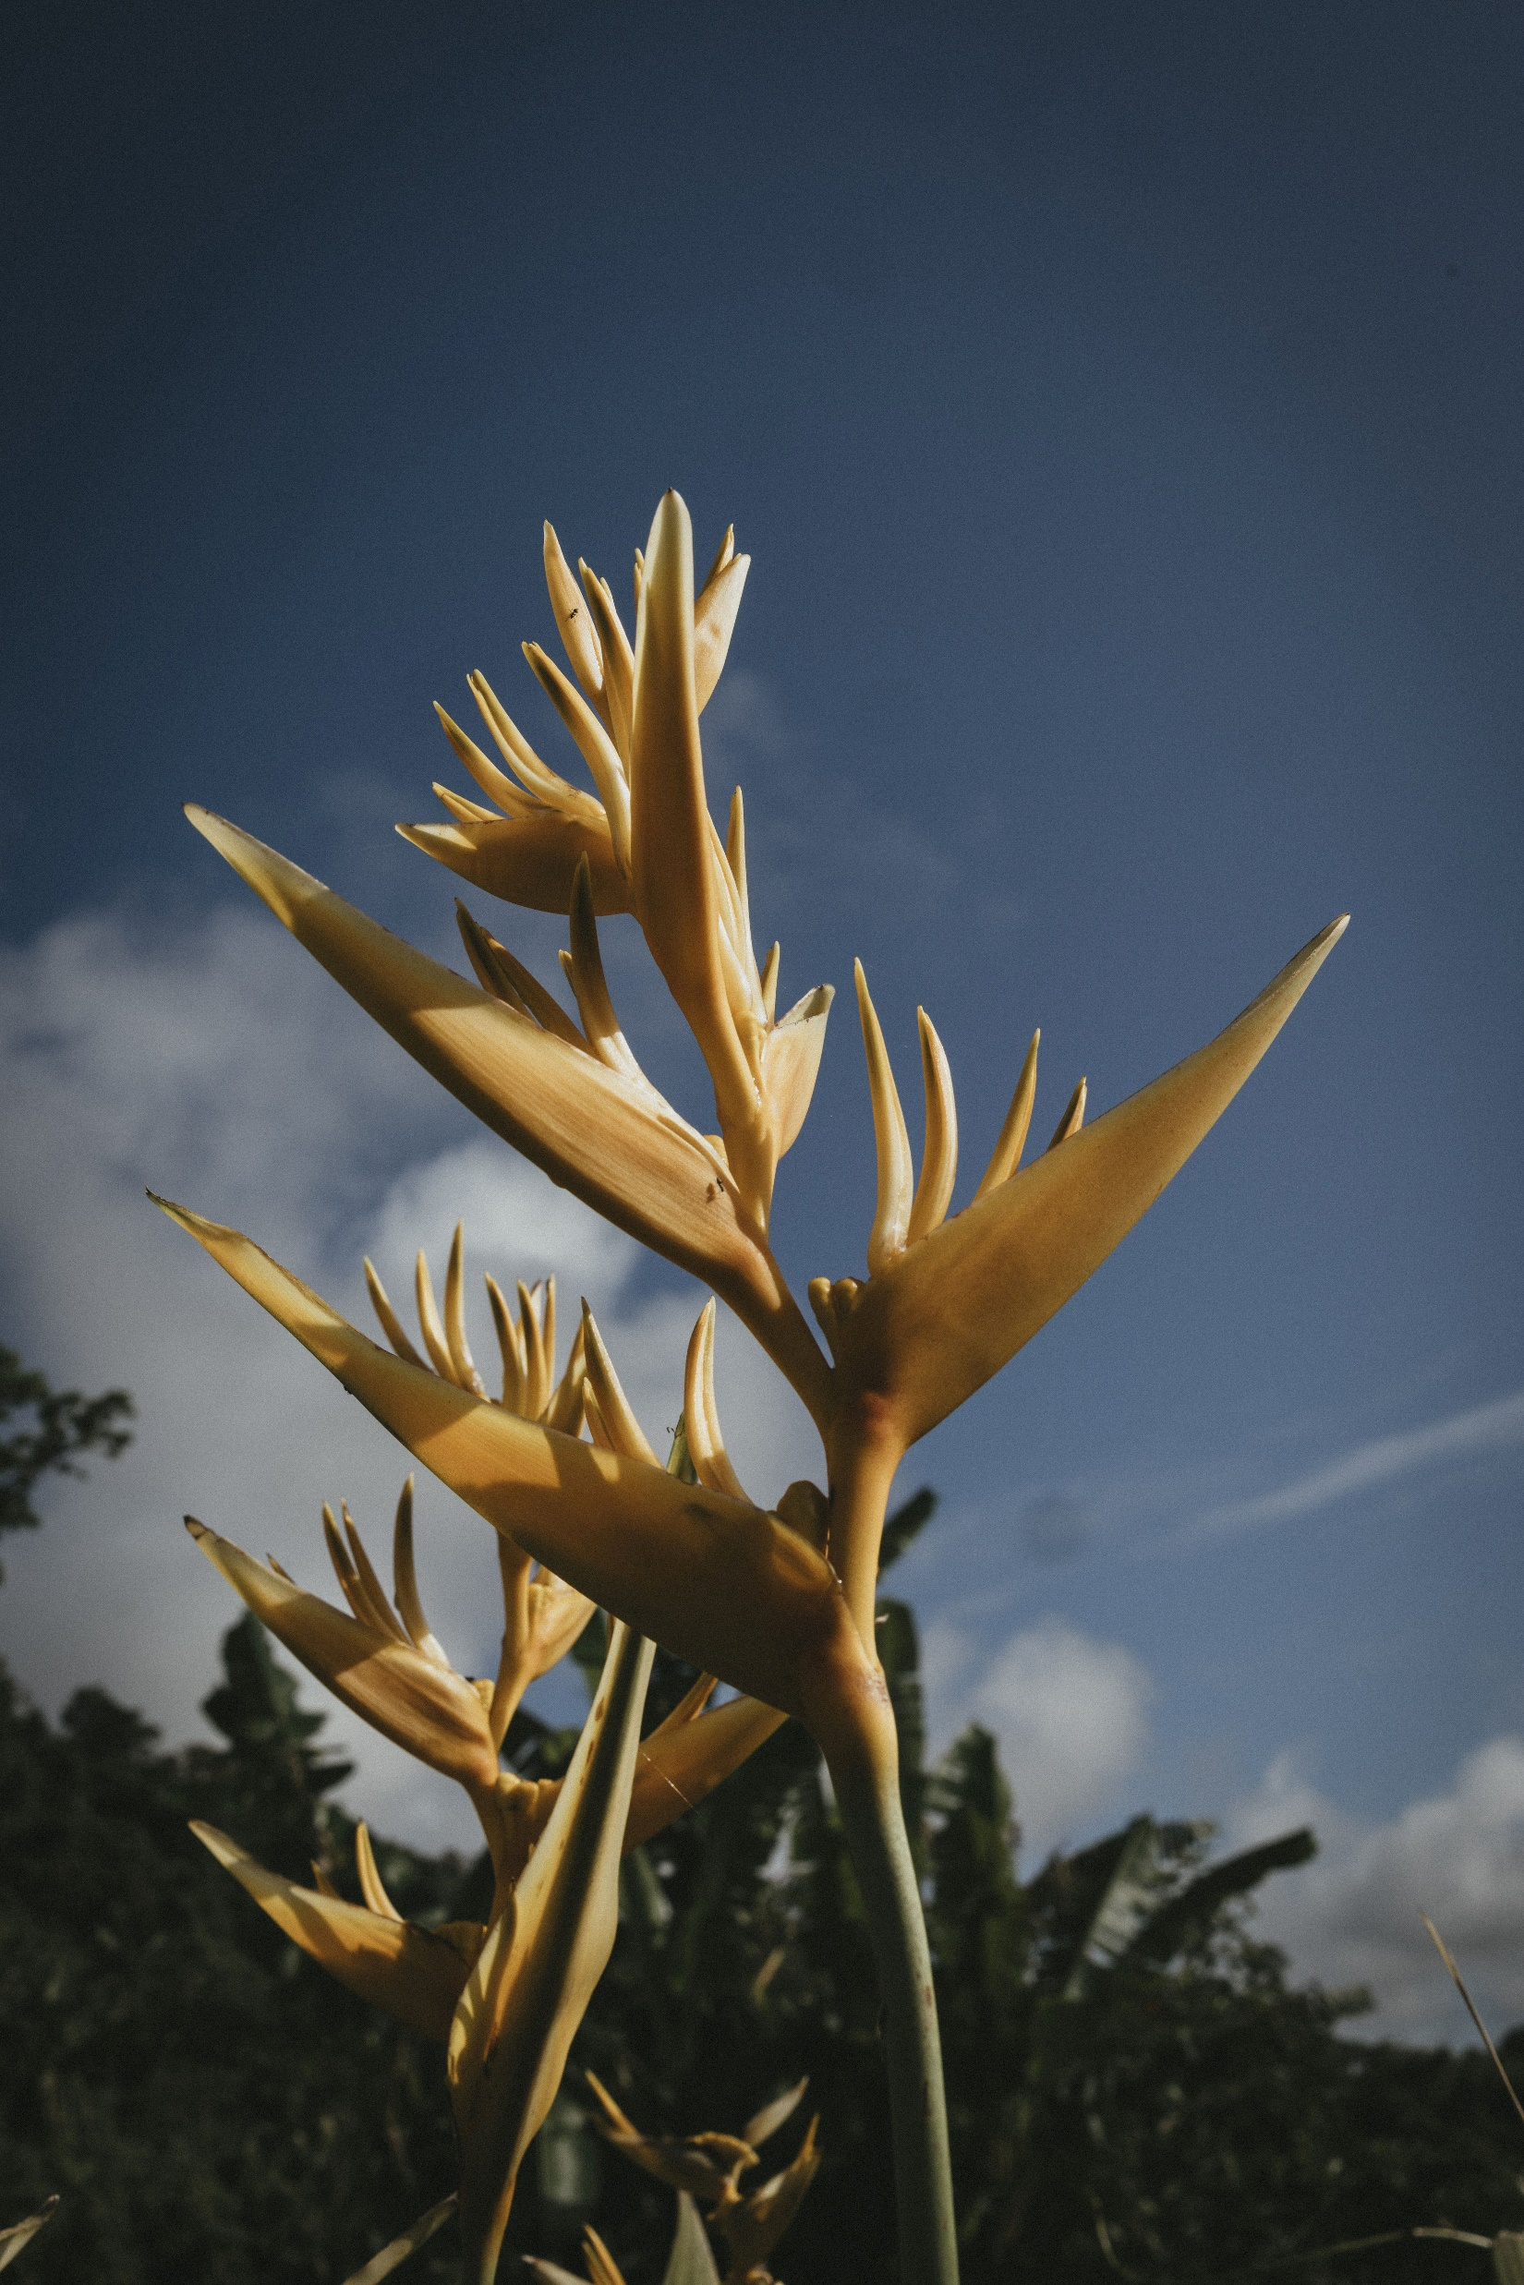
Diese schöne Pflanze heißt Helikonie (auch Hummerschere genannt)

Slide 11
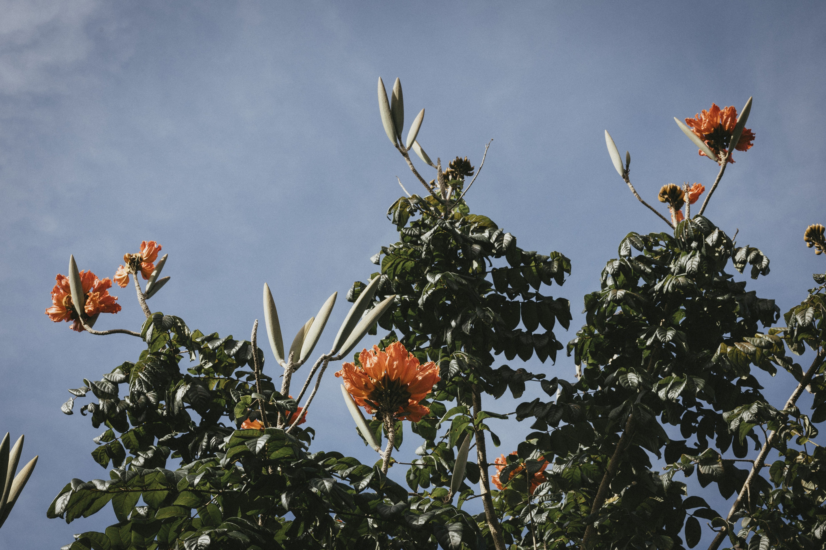
Und hier sehen wir einen Tulpenbaum

Slide 12
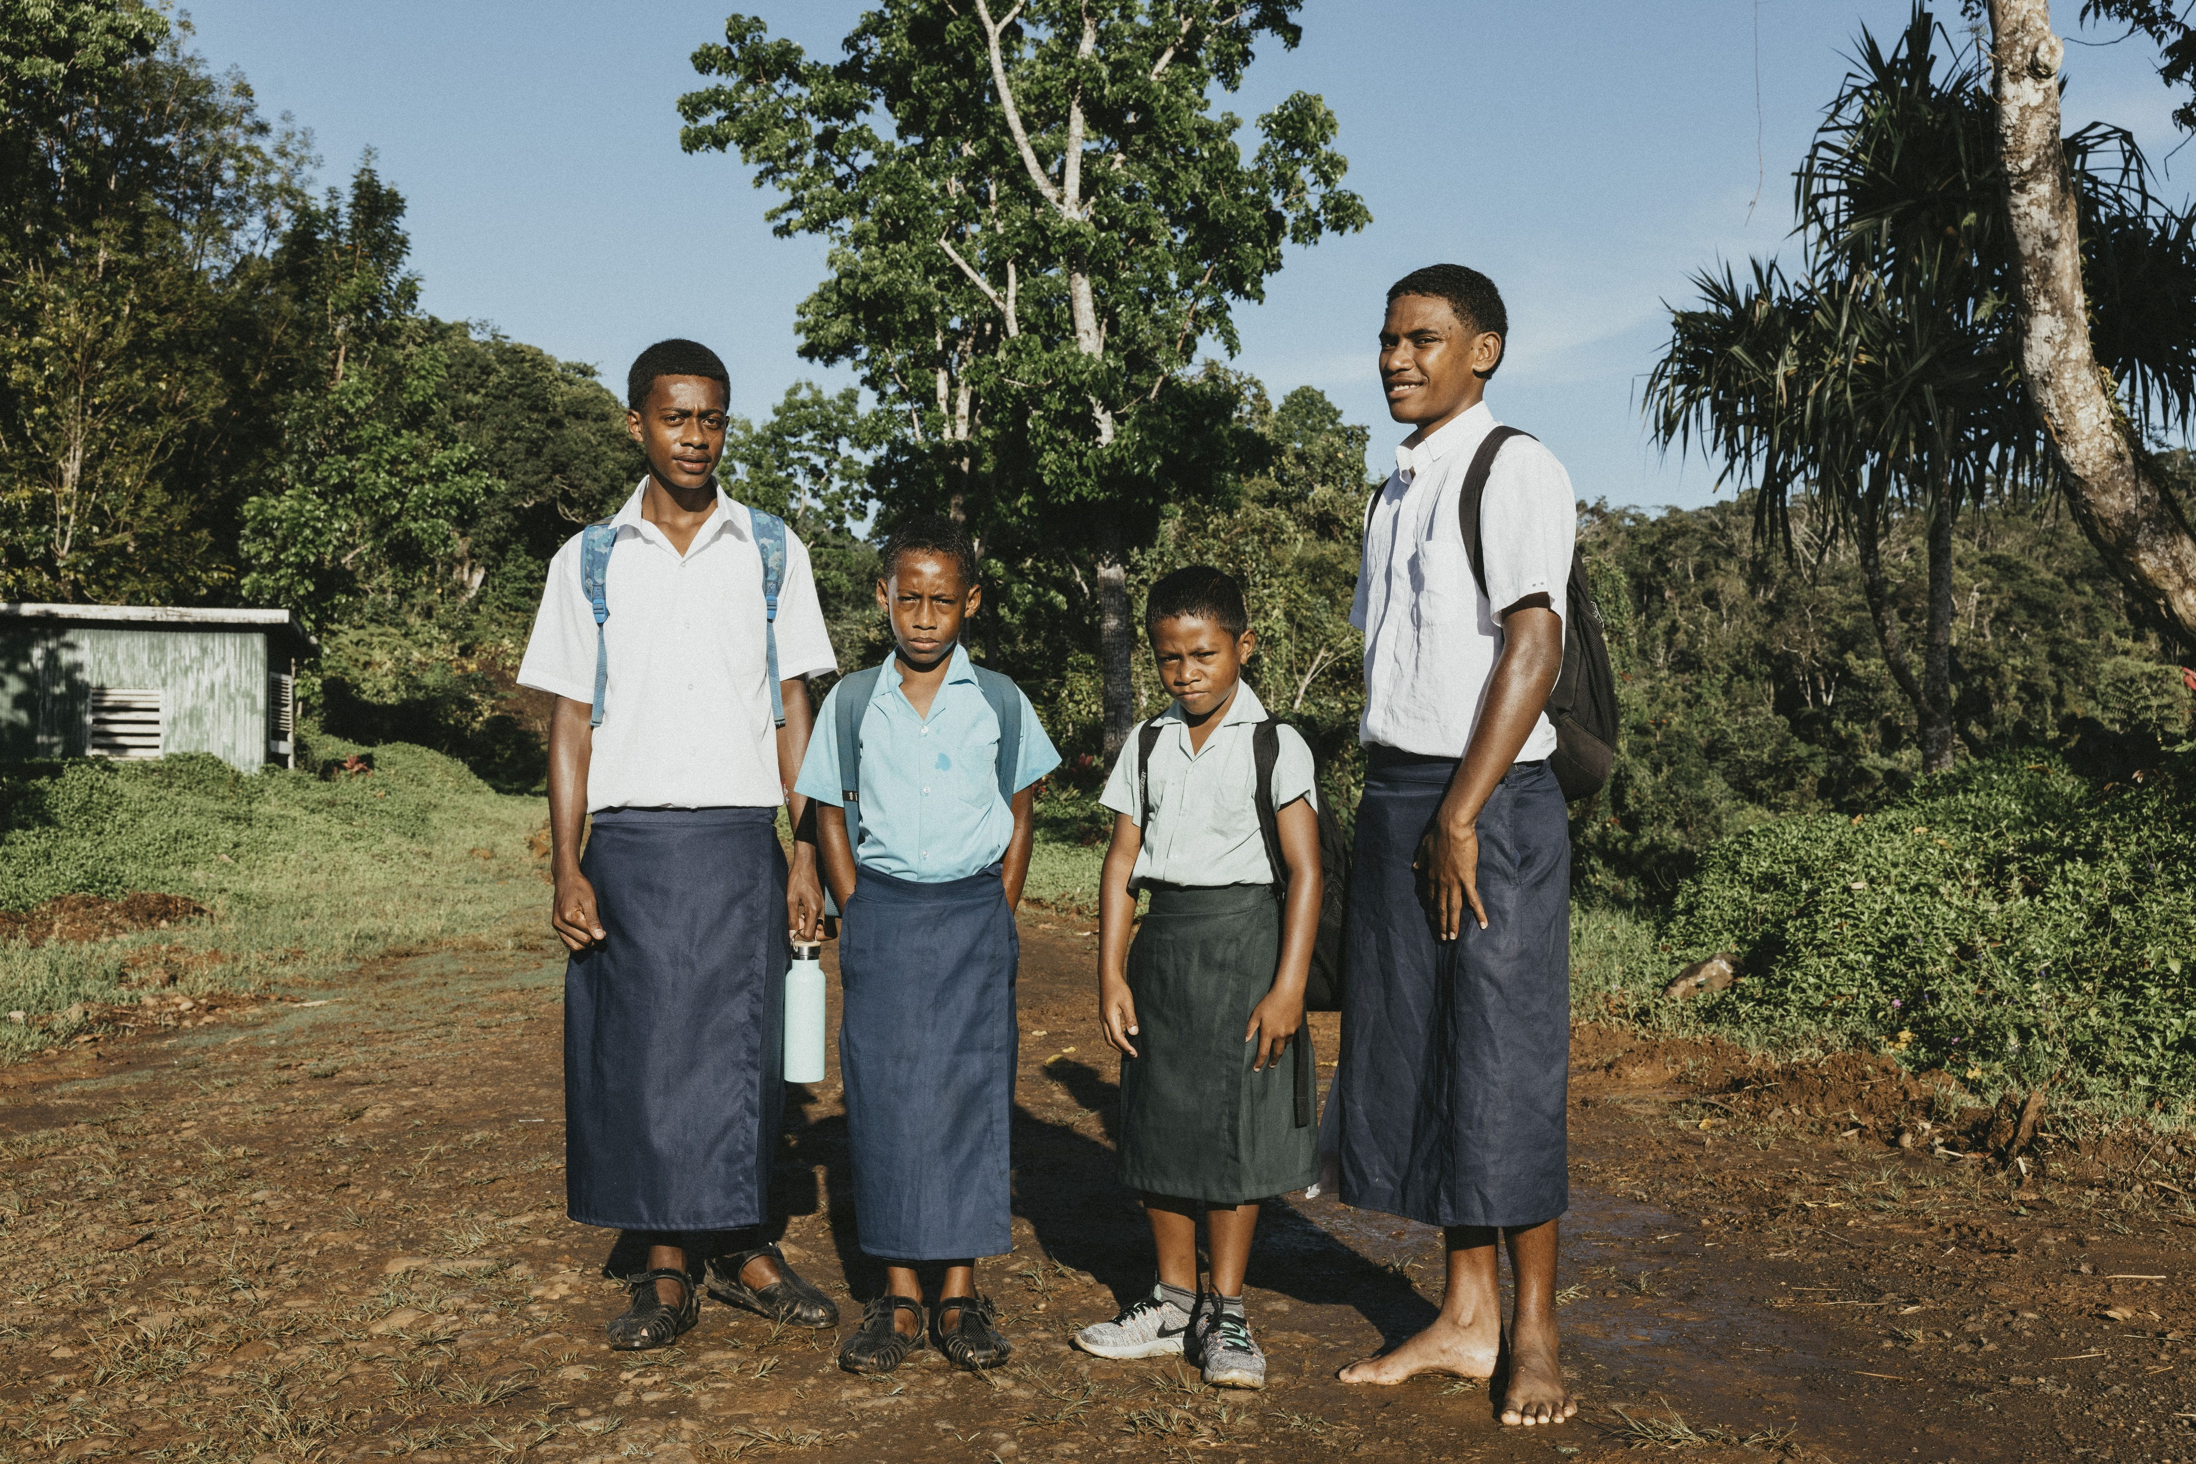
Wenn Kelevi (2. von rechts) zur Schule geht, trägt er Schulkleidung. Zusammen mit dem Hemd tragen allen Jungen einen Sulu, das ist ein Rock für Jungen und Männer.

Slide 13
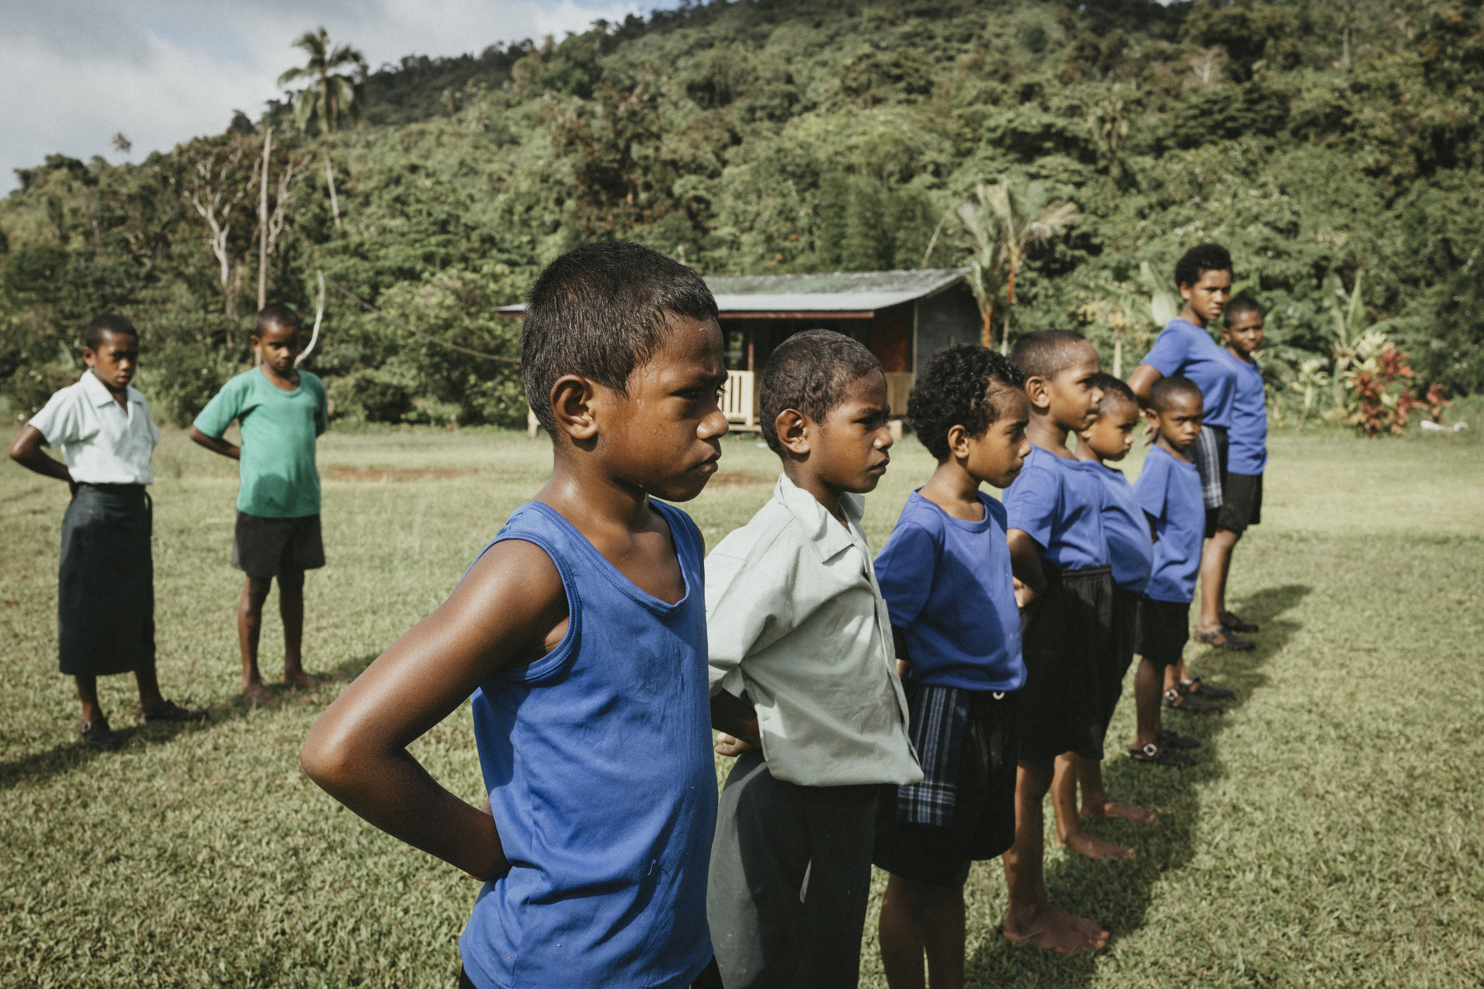
Kelevi liebt Sport. Hier ist er vom Sportunterricht ganz verschwitzt!

Slide 14
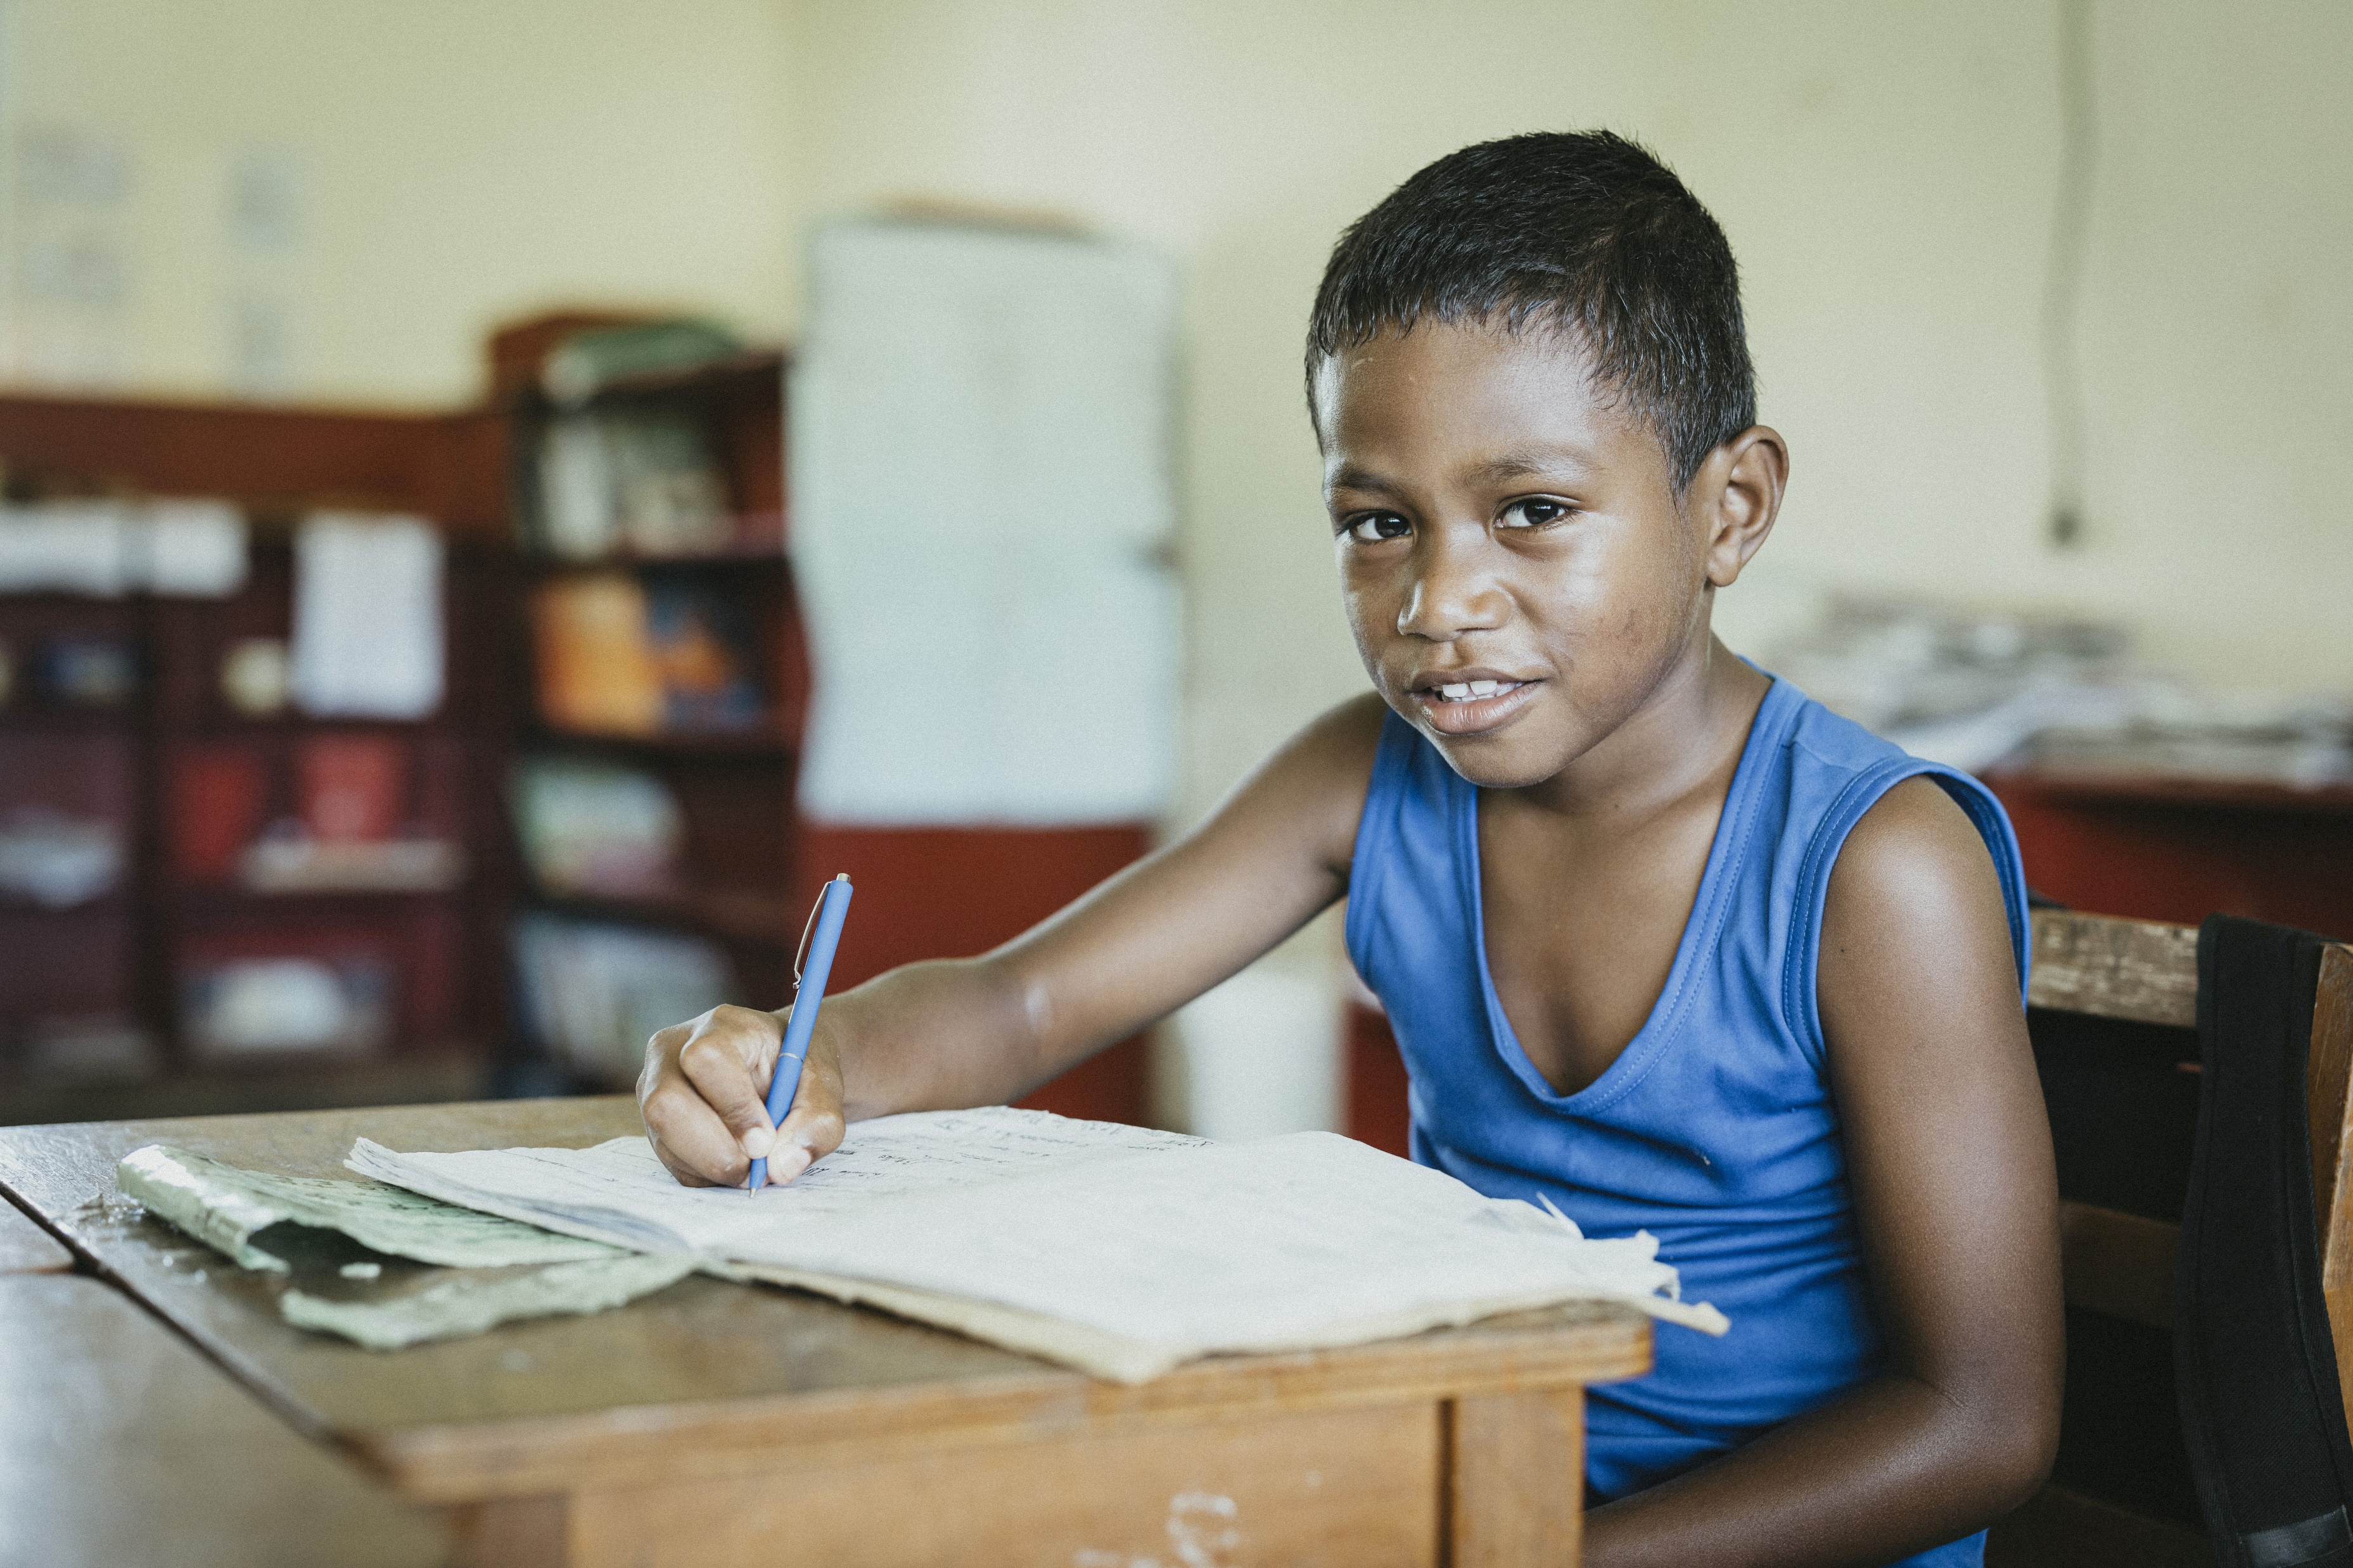
Aber er malt und singt auch gerne.

Slide 15
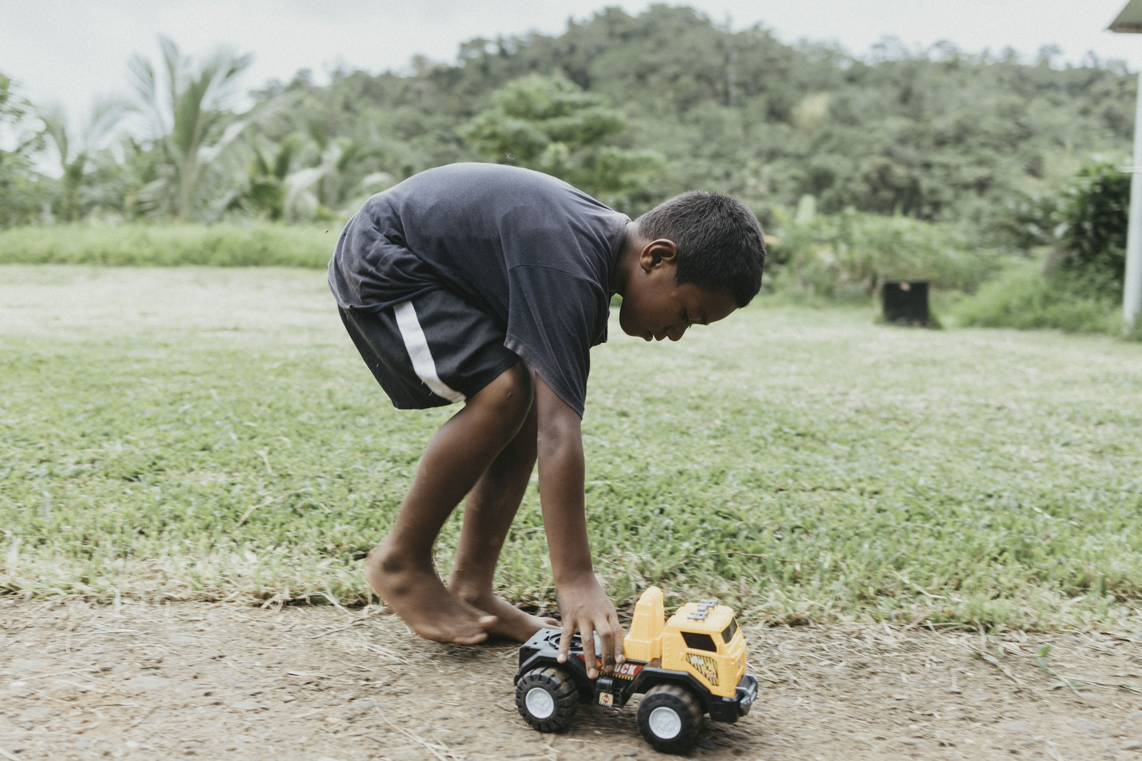
Am Nachmittag hat er Zeit zum Spielen

Slide 16
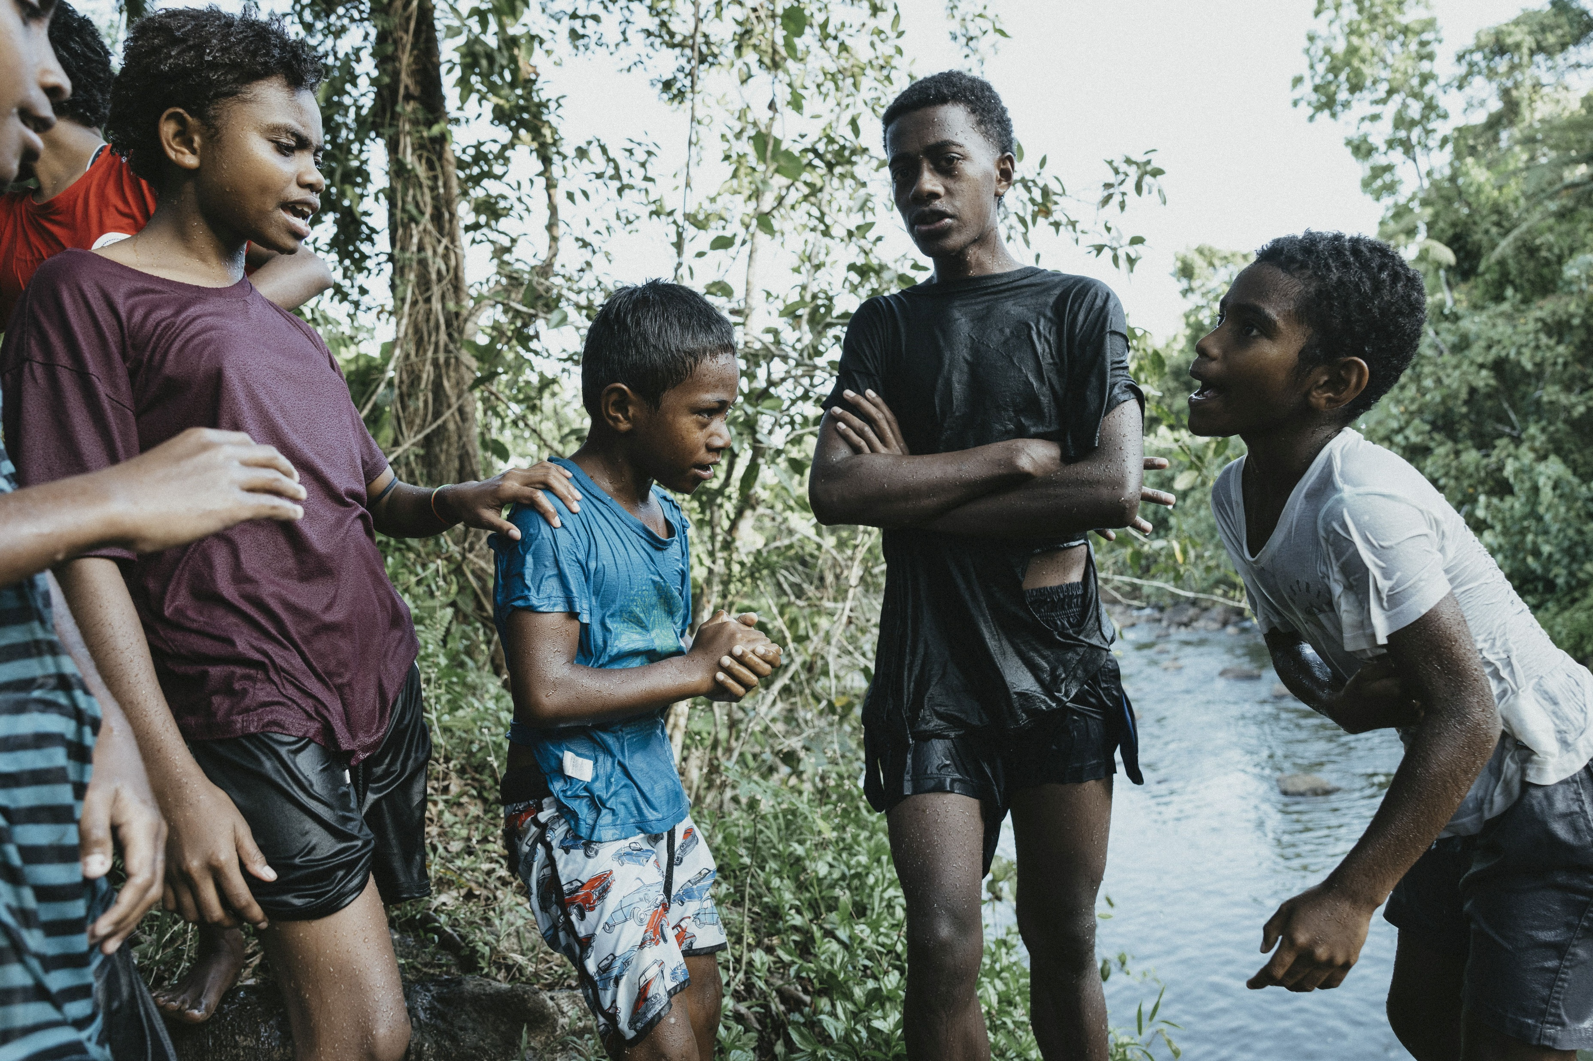
Er ist sehr gerne draußen und geht spielt mit den anderen Kindern seines Dorfes am Fluss.

Slide 17
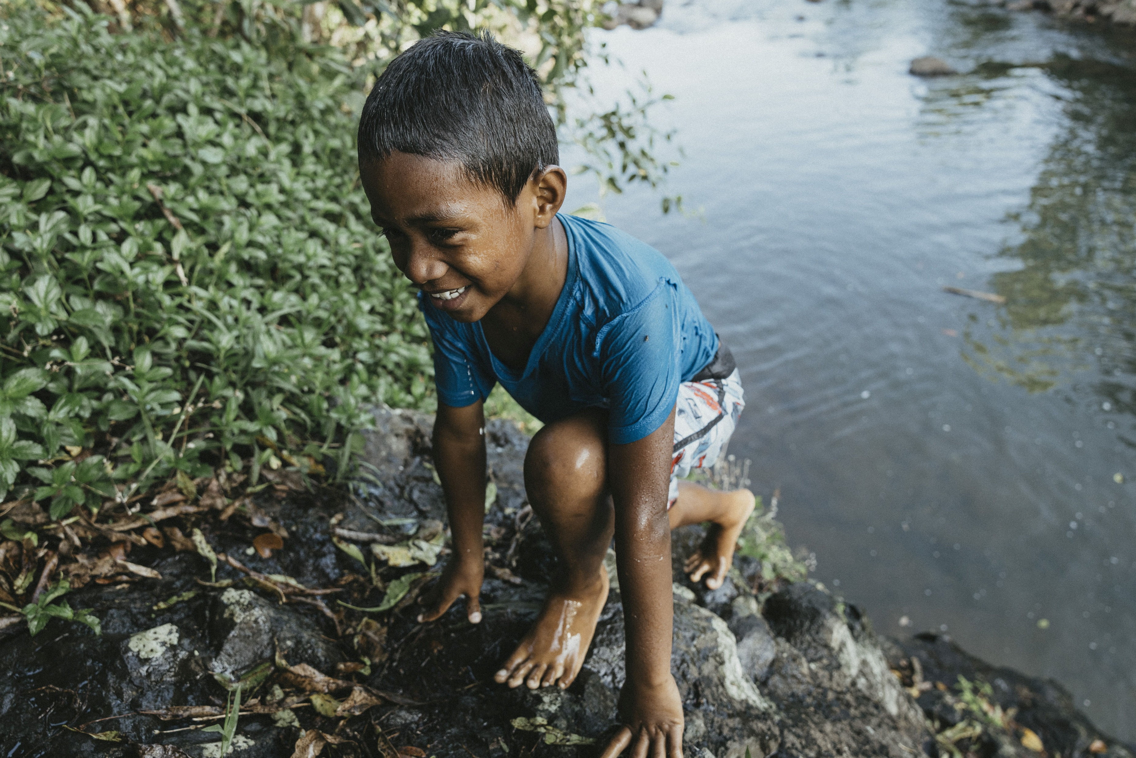
Er kann vom hohen Rand des Ufers mutig ins Wasser springen!

Slide 18
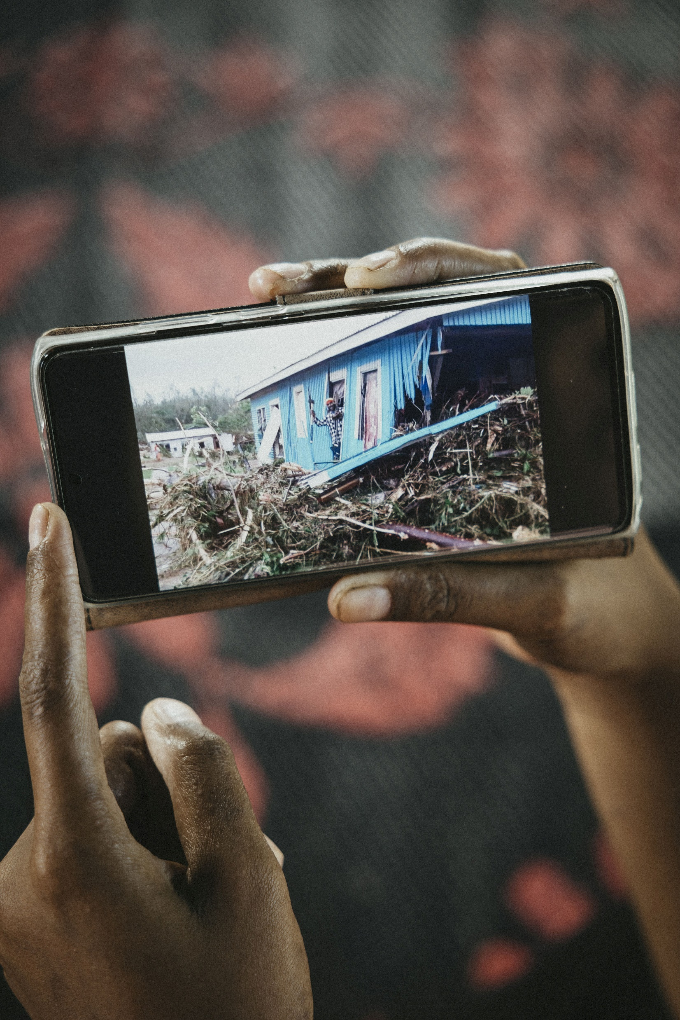
Einmal kam nachts ein Sturm über die Insel, der auch viel Regen mit sich brachte. Alle im Dorf waren in Gefahr und hatten große Angst. Der Fluss stieg über das Ufer und zerstörte die meisten Häuser. Die Angst können alle noch heute spüren.

Slide 19
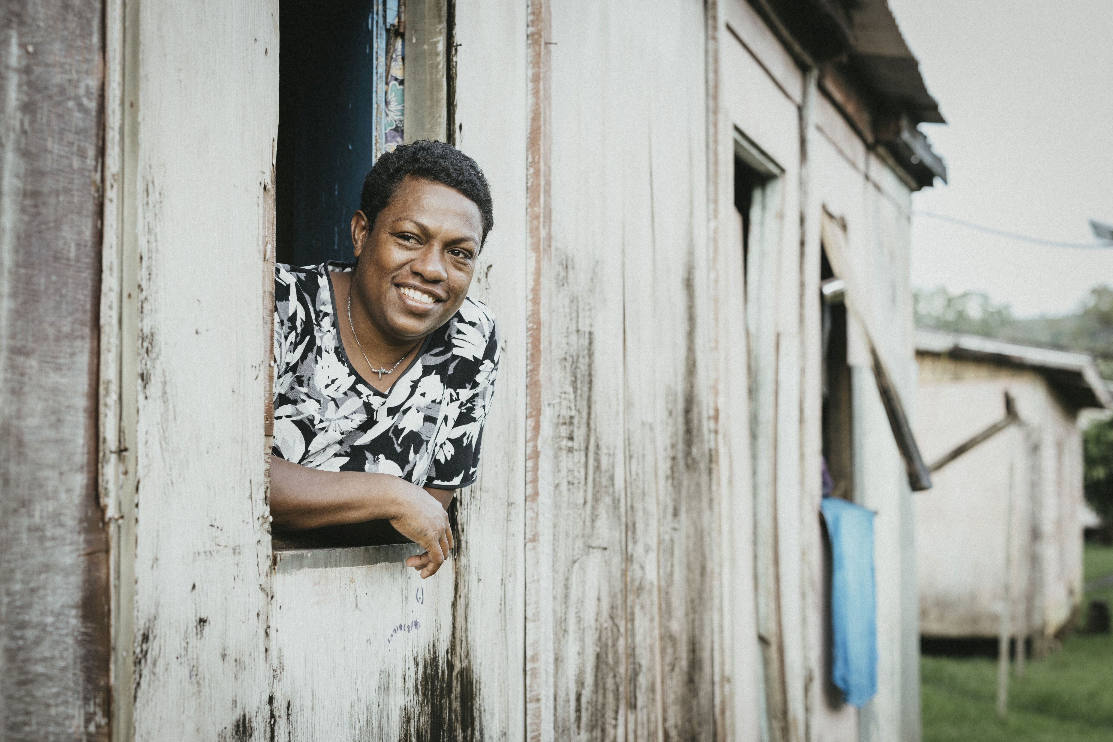
Hier schaut Kelevis Mama Luisa aus ihrem Haus heraus. Das Haus hat seit dem Sturm immer noch Schäden. Schimmel ist gewachsen.

Slide 20
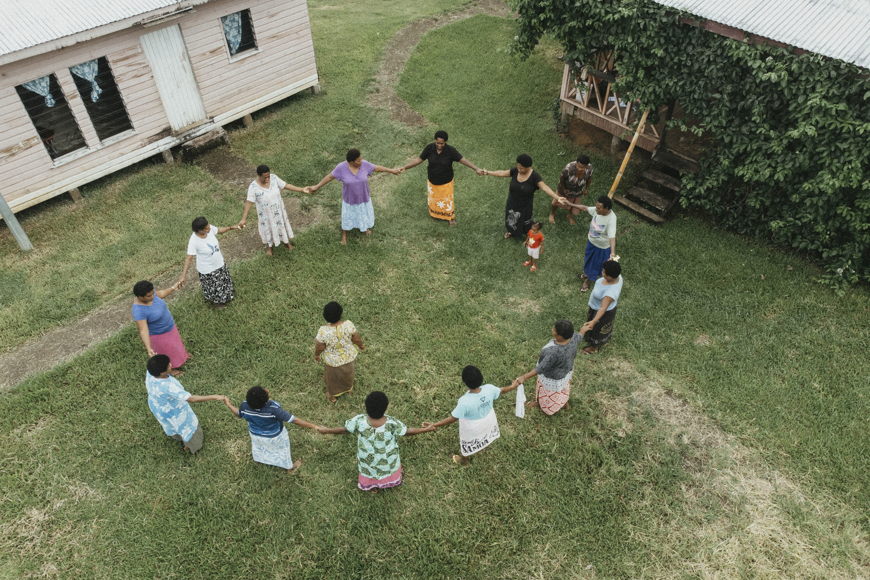
Alle im Dorf möchten einen Neuanfang – einen neuen Platz für das Dorf an einem sicheren Ort, damit so etwas nie wieder passieren kann. Die Frau treffen sich und machen sich gegenseitig Mut!

Slide 21
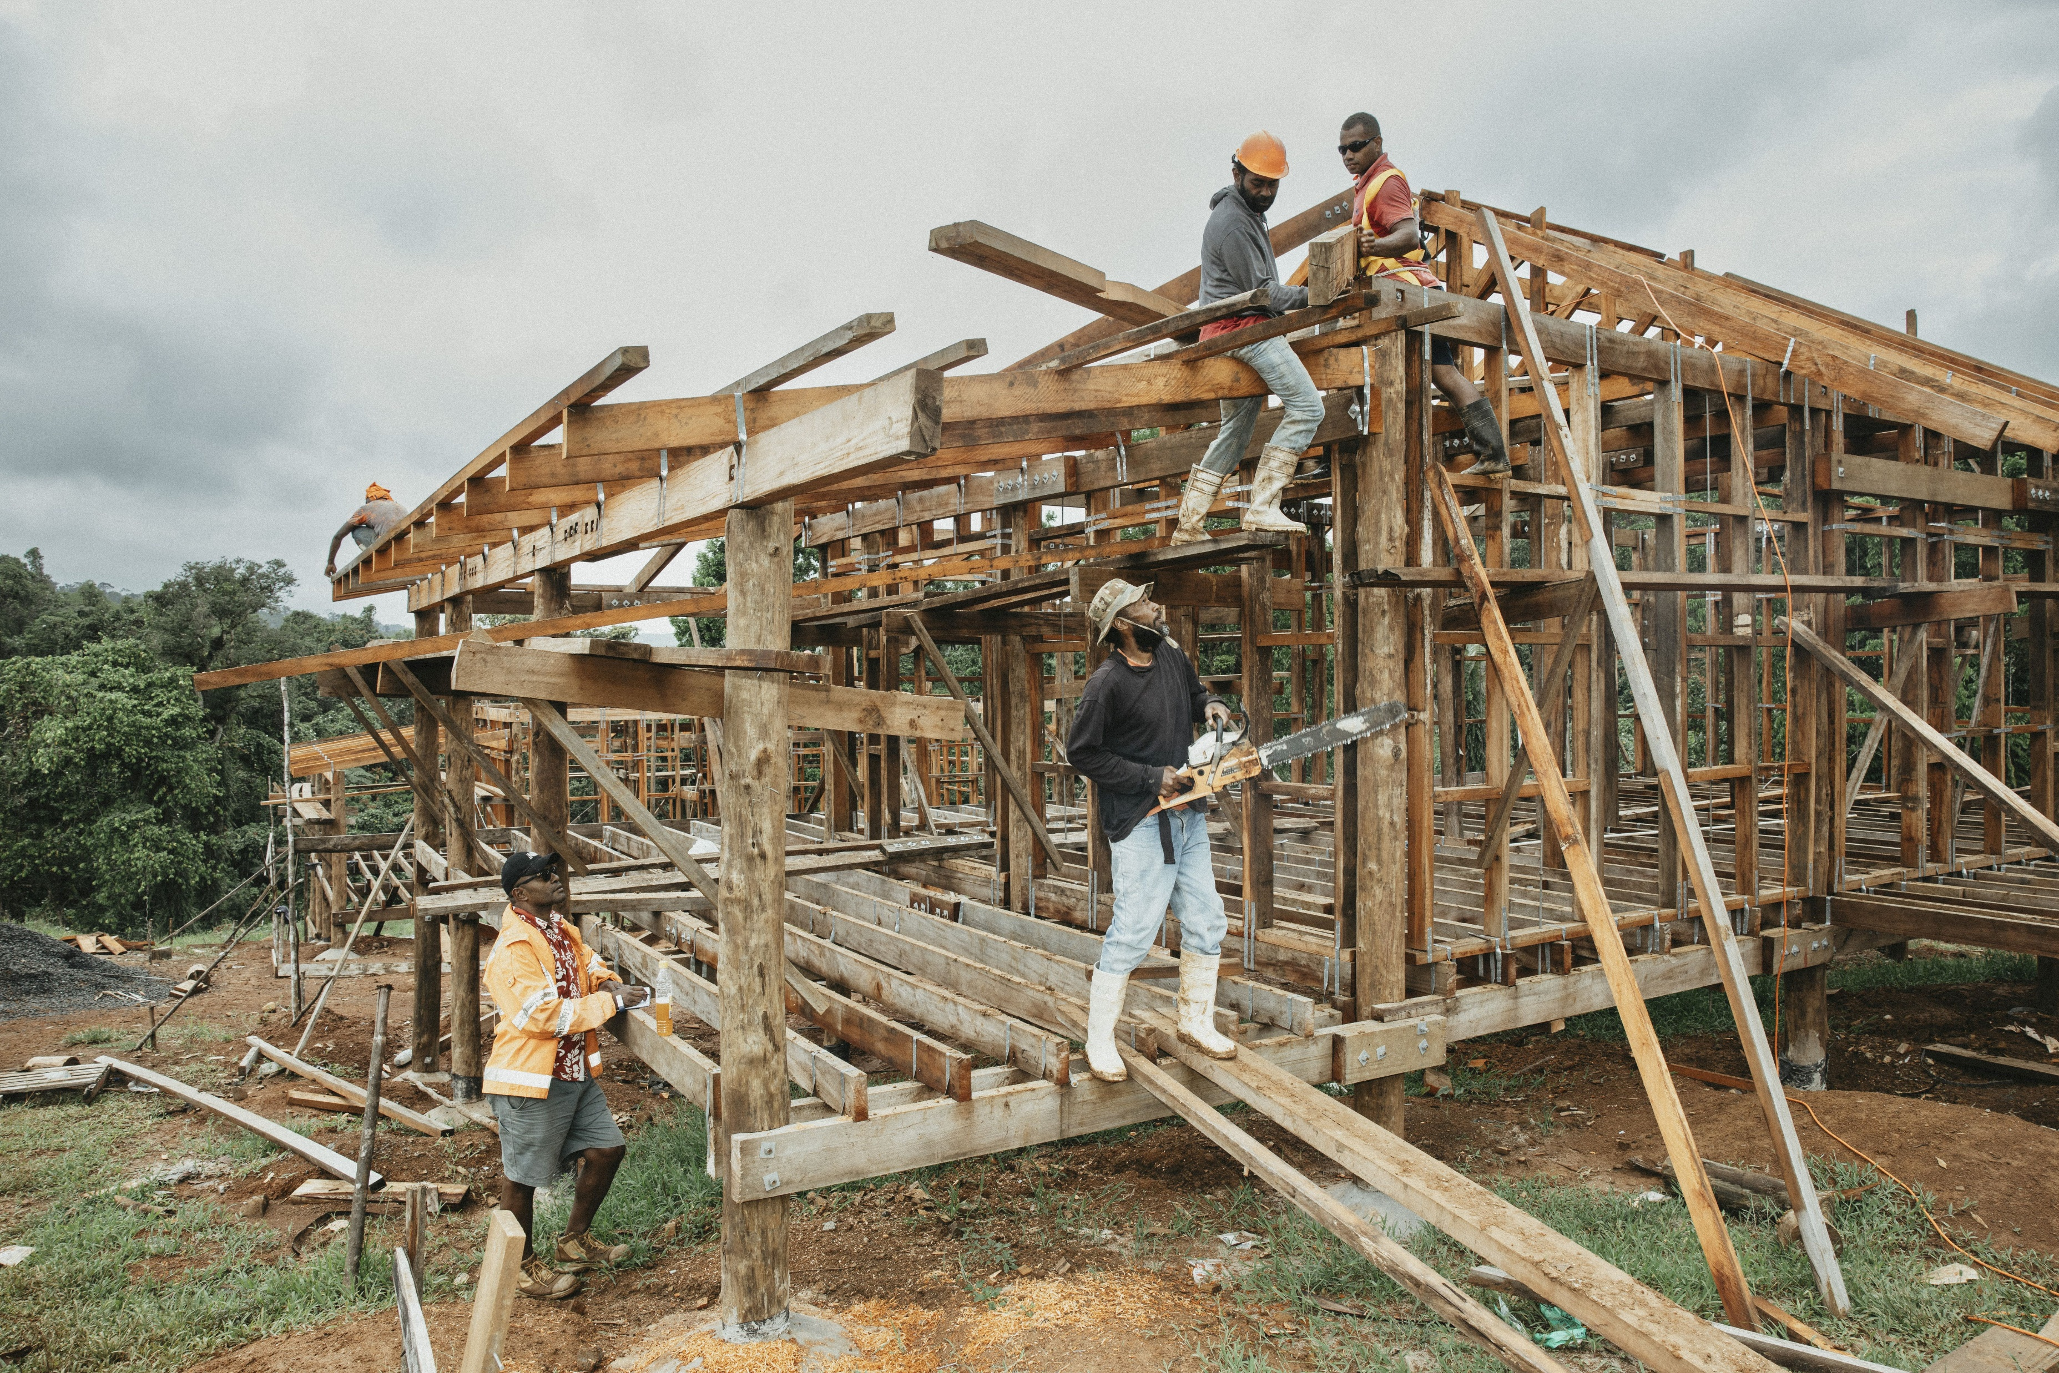
Nun schaffen sie es aus eigener Kraft, das Dorf neu zu bauen. Vorher sprechen sie mit Menschen einer Organisation, die sie beim Bau beraten. Sie kommen vom Fidschianischen Rat für Soziales. Brot für die Welt unterstützt diese Organisation.

Slide 22
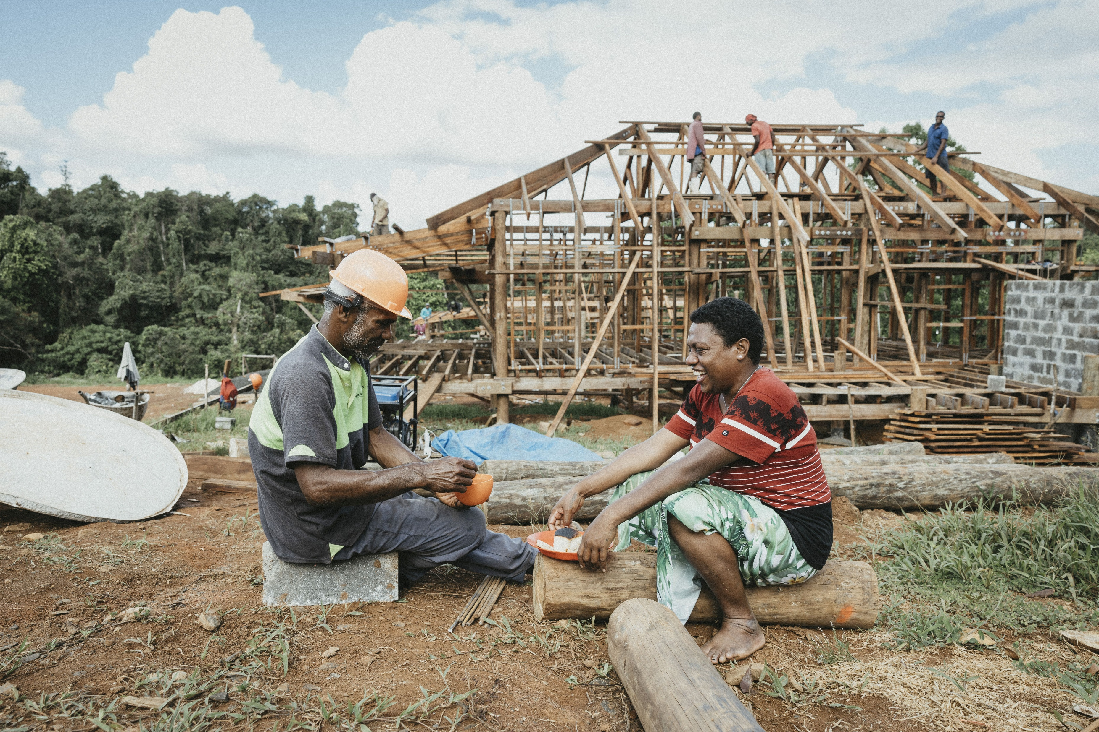
Kelevis Papa (links) baut auch mit an den neuen Häusern! Die Mama besucht ihn auf der Baustelle, bringt zu Essen mit und gemeinsam machen sie eine kleine Pause.

Slide 23
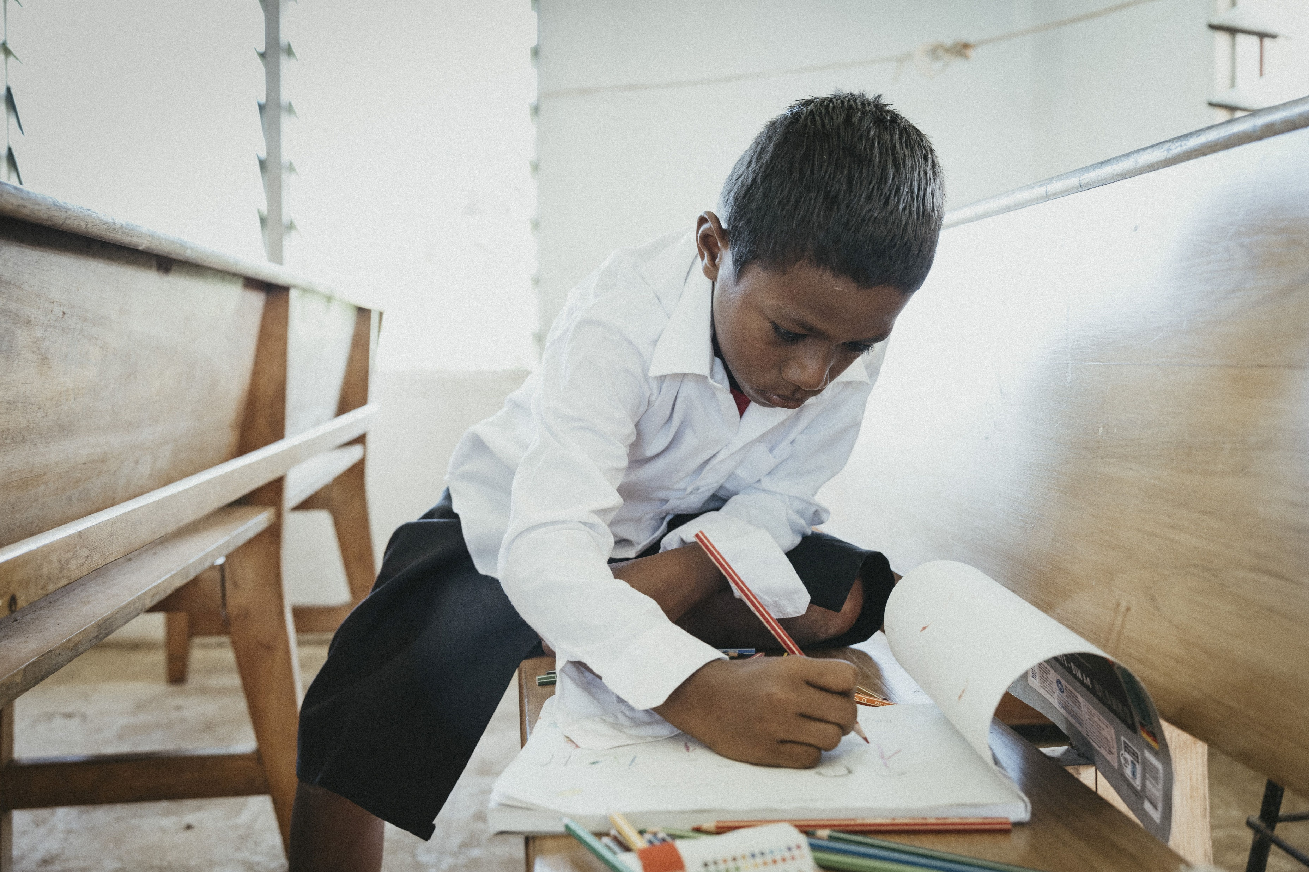
Am Sonntag sitzt Kelevi noch nach dem Gottesdienst in der Kirche und malt für uns ein Bild.

Slide 24
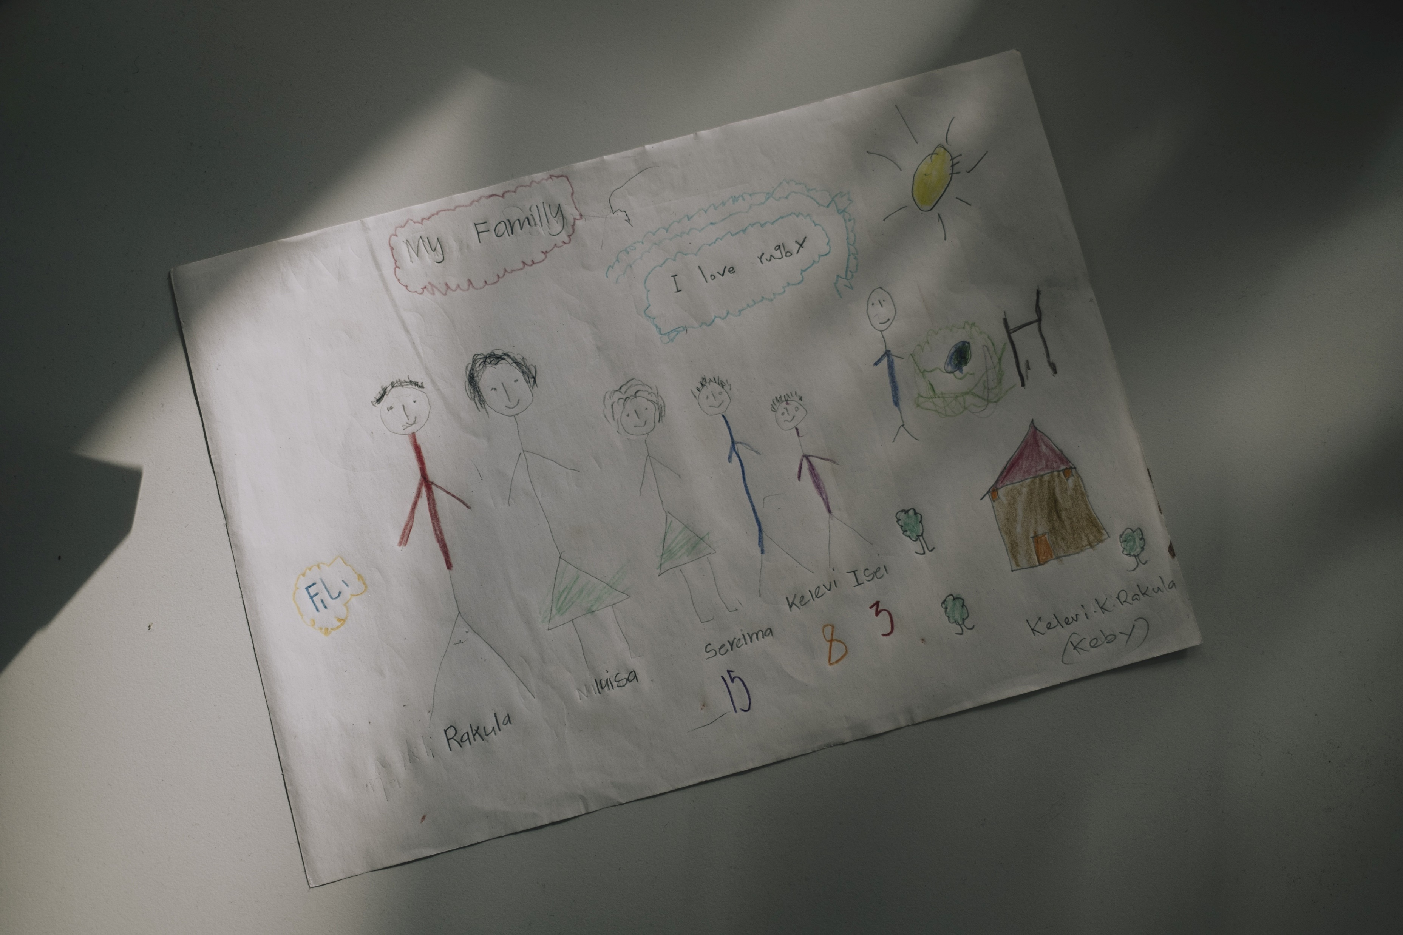
Kelevi erzählt über sein Bild: Ich kann nicht so gut malen. Wir haben auch gar nicht genug Geld für Buntstifte oder Papier. Deshalb hat mir meine Schwester Sereima geholfen. Die ist schon größer und kann malen. Also, auf dem Bild ist meine Familie zu sehen. Das steht ja auch oben drüber. Mein Papa heißt Rakula, meine Mama Luisa. Dann kommen Sereima, ich und Isei. Weil ich so gerne Rugby spiele und blau meine Lieblingsfarbe ist, habe ich mich im blauen Trikot mit einem Rugby-Ball gemalt. Das Spielfeld ist grün wie Gras und daneben ist ein Rugby-Tor. Das gibt es bei uns in Cogea nicht, aber das macht ja nichts. In der unteren Ecke ist unser Haus. Das ist ganz klein. Drumherum gibt es ein paar Bäume. Bananen, Papaya, Brotfruchtbäume, so etwas. Oben scheint die Sonne, denn ich mag Sonne lieber als Regen

Slide 25
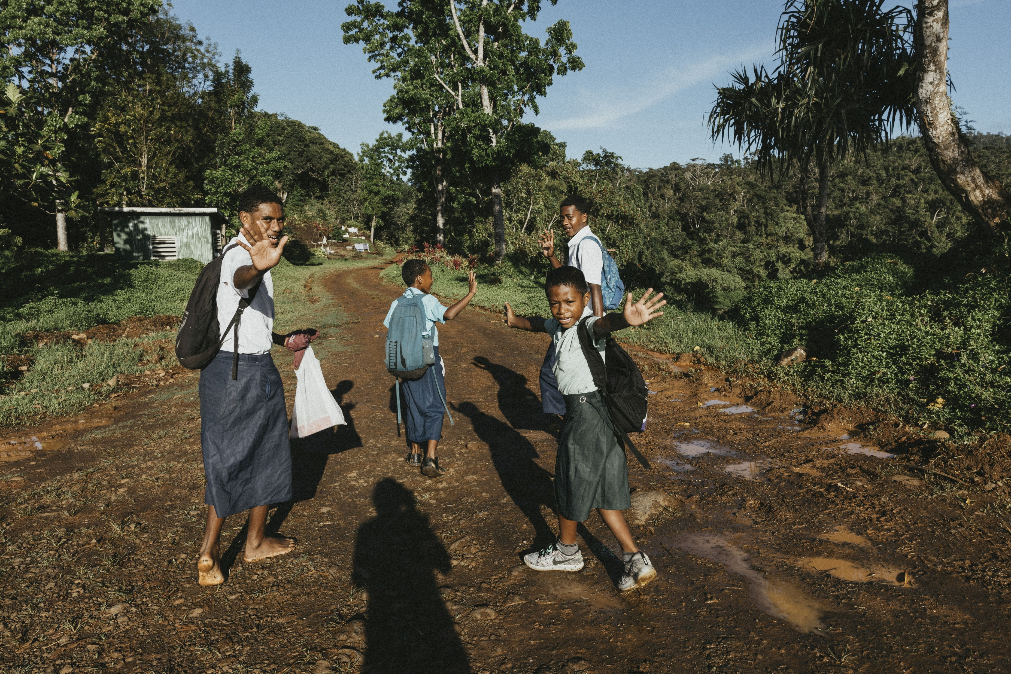
Kelevi hat sich gefreut, dass er euch allen von seinem Leben erzählen konnte! Und wie schön, dass wir verbunden sind!

Slide 26
Vielen Dank
für Eure und Ihre Unterstützung!
www.brot-fuer-die-welt.de/projekte/fidschi-klimawandel/

